Slide 1
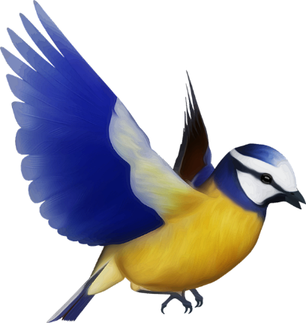



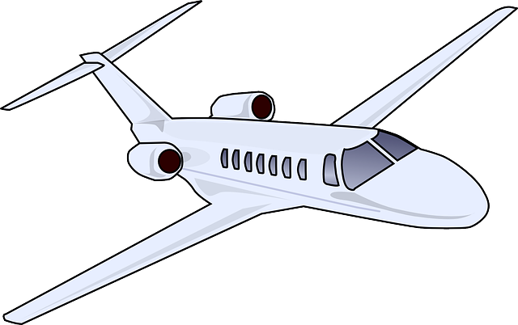




1ère phase :
qu’est-ce qu’on voit sur cette page ?

Slide 2
2ème phase :
présentation des quantités symbolisées par les points du dés par itération de l’unité.

Slide 3
3ème phase :
dénombrement.
Dans l’image,
il y a 1…
Dans l’image,
il y a 2…
Dans l’image,
il y a 3…

Slide 4
3ème phase :
dénombrement.
Dans l’image,
il y a 2…
Dans l’image,
il y a 3…
Série suivante

Slide 5
3ème phase :
dénombrement.
Dans l’image,
Il y a 1…
Dans l’image,
il y a 3…
Série suivante

Slide 6
3ème phase :
dénombrement.
Dans l’image,
il y a 1…
Dans l’image,
il y a 2…
Série suivante

Slide 7

3ème phase :
dénombrement.
Dans l’image,
il y a 1…
Dans l’image,
il y a 2…
Dans l’image,
il y a 3…

Slide 8
3ème phase :
dénombrement.
Dans l’image,
il y a 2…
Dans l’image,
il y a 3…

Slide 9
3ème phase :
dénombrement.
Dans l’image,
Il y a 1…
Dans l’image,
il y a 3…

Slide 10
3ème phase :
dénombrement.
Dans l’image,
il y a 1…
Dans l’image,
il y a 2…

